Slide 1



Slide 2


广耐药鲍曼不动杆菌性肺炎的诊治

Slide 3

● 病例简介
摘要
1.独特性：广耐药鲍曼不动杆菌性肺炎
2.背景：广耐药鲍曼不动杆菌性肺炎

Slide 4
● 患者基础信息
1.人口学信息：83岁，男性，长春市人
2.主诉：间断发热4天
3.既往史：脑出血后遗症

Slide 5
● 入院后检查
1.体格检查：
体温39度，脉搏120次/分，血压110/60mmHG，心率120次/分。急性面容，口唇发绀，双肺呼吸音弱，可闻及痰鸣音。
2.辅助检查：
胸部ct

Slide 6
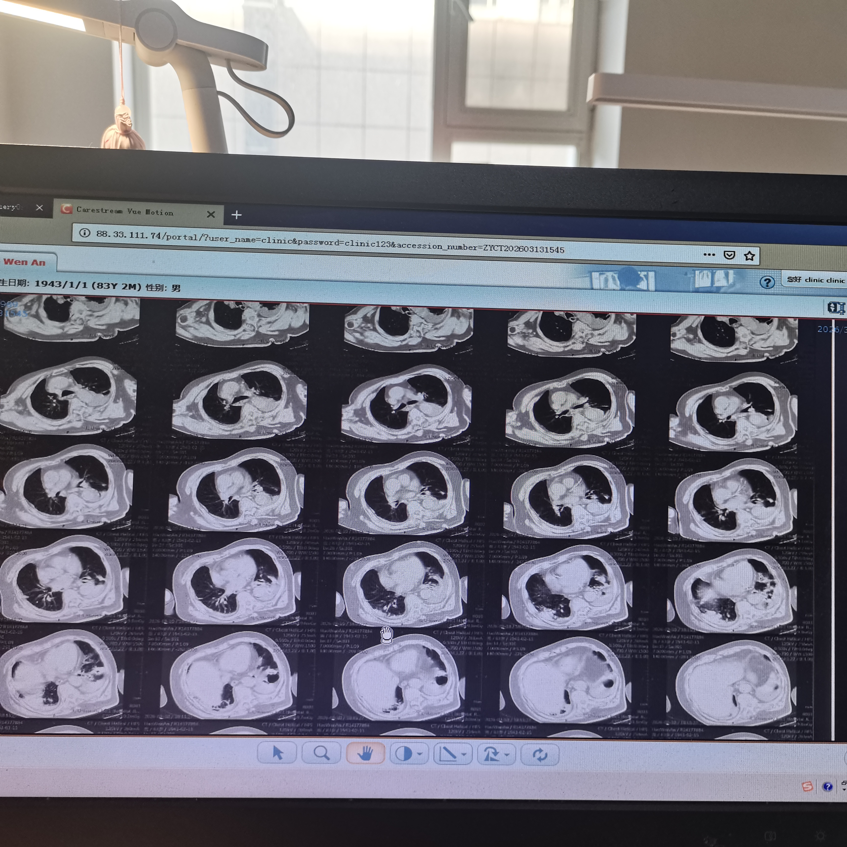
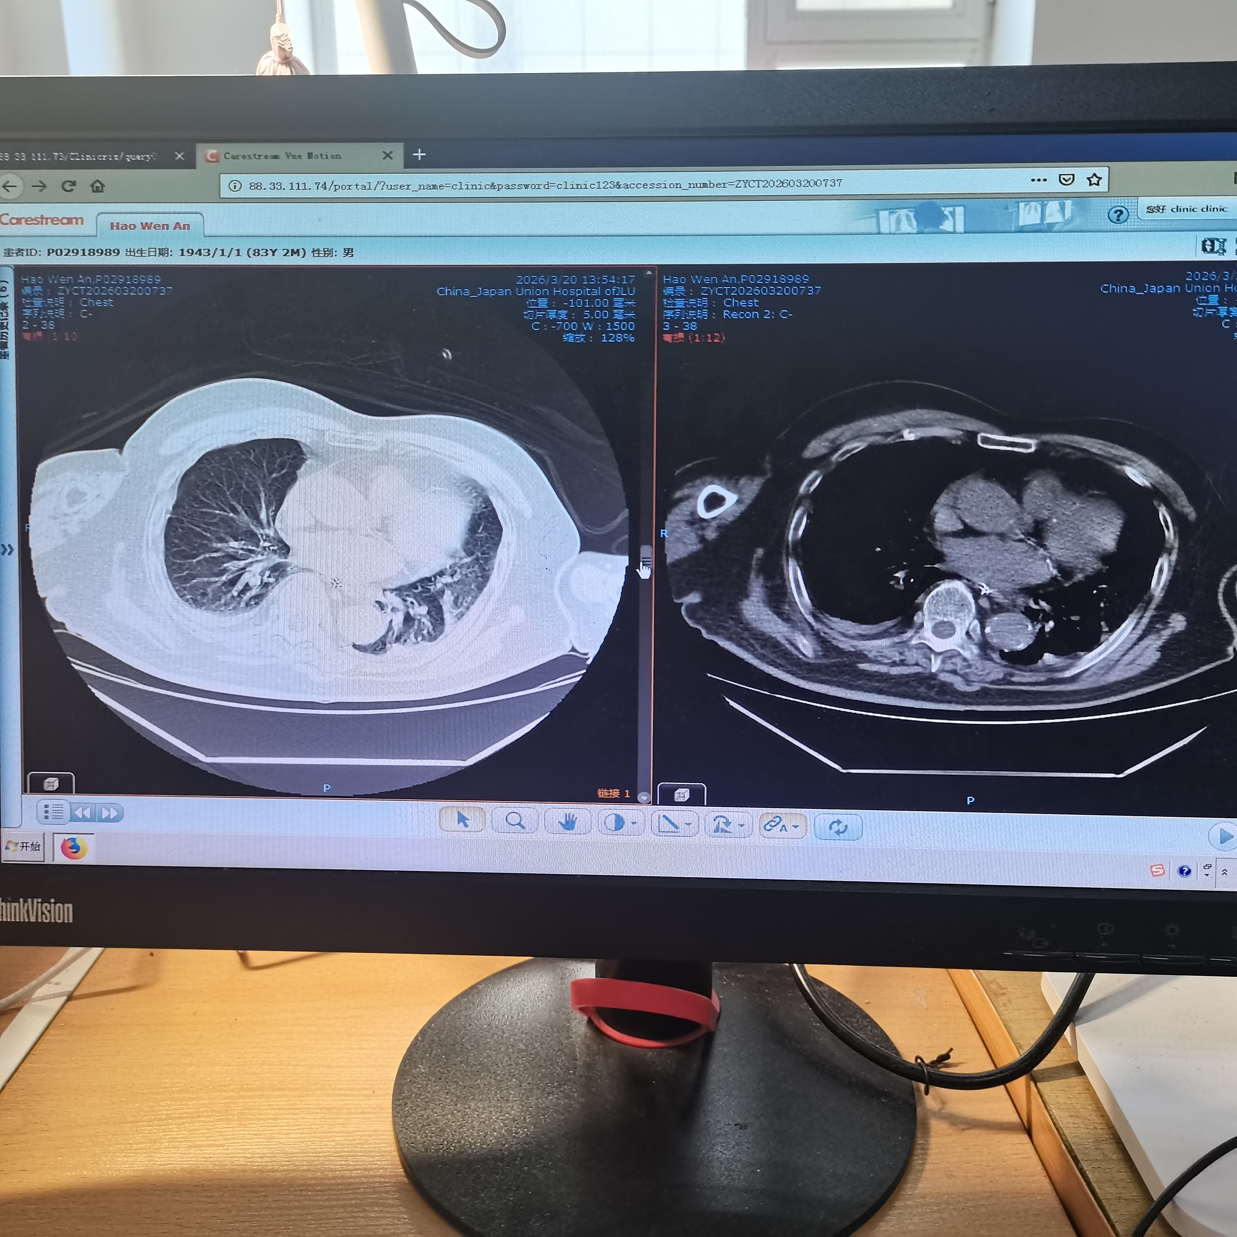
● 入院后检查
3.影像学检查：
入院肺ct
治疗一周后复查肺ct

Slide 7
● 诊断评估
诊断评估
1.初步诊断：广耐药鲍曼不动杆菌性肺炎
2.诊断依据：痰培养见广耐药鲍曼不动杆菌
3.鉴别诊断：痰结核杆菌核酸检测阴性

Slide 8
● 治疗过程
1.药物：依拉环素150mg，一天两次静点，疗程7天
2.手术：无

Slide 9
● 治疗过程
3.微生物/病理结果：痰培养见广耐药鲍曼不动杆菌
4.方案调整：治疗好转后抗生素降级
5.指标追踪：体温恢复正常

Slide 10
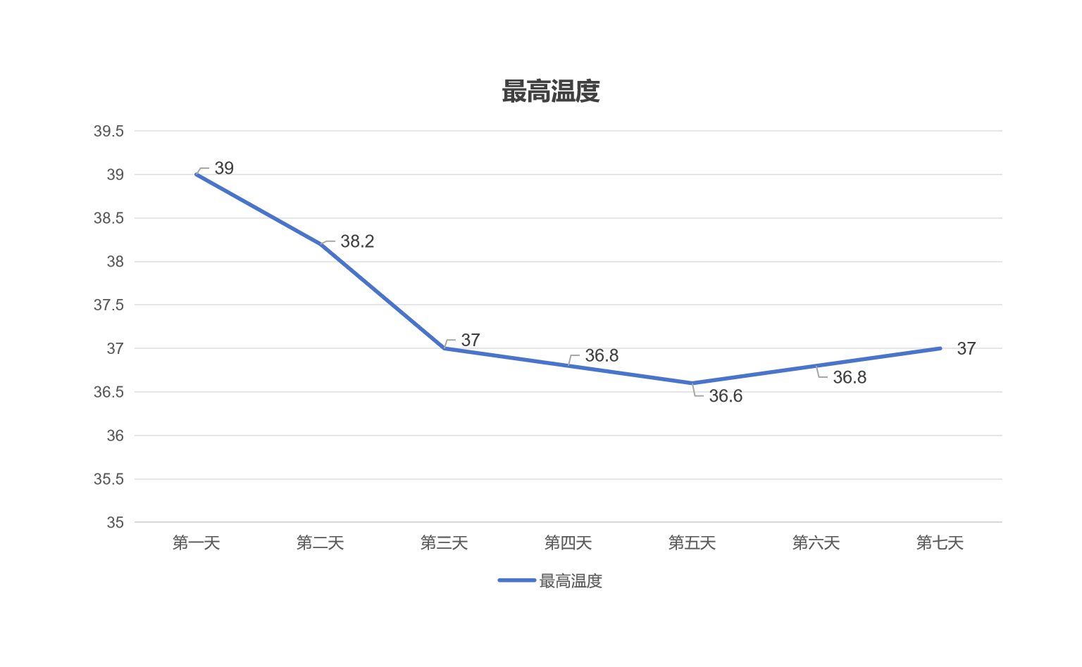
● 治疗过程
3.时间轴记录:(折线图)

Slide 11

● 诊疗体会
1.疗效评价：好转
2.局限性：无
3.结论：强化病原学筛查，有效抗生素选择，可改善患者预后

Slide 12
感谢观看
敬请指导

